Slide 1
Turizam
JU SSŠ „Spasoje Raspopović“ Podgorica
Predmet/modul: GEOGRAFIJA CRNE GORE
Ishod: Učenik/ca će moći da objasni turističke vrijednosti Crne Gore i uoči značaj turizma za državni razvoj
ODJELJENJE: I-1, II-3, II-4
PREDMETNI NASTAVNIK: JELENA ŠEKULARAC
DATUM: 13. 04. 2020.

Slide 2

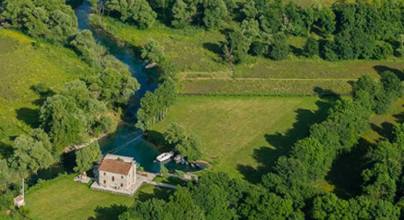
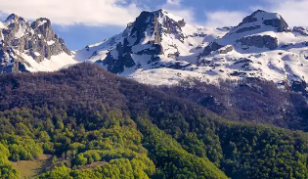
Turizam predstavlja najvažniju privrednu djelatnost u Crnoj Gori.
Oblast turizma u Crnoj Gori je u nadležnosti Ministarstva održivog razvoja i turizma.
Crnu Goru na godišnjem nivou posjeti veliki broj turista. Taj broj je, prema podacima Monstata, u 2013. godini bio impozantan: gotovo 1,5 miliona turista.
Crna Gora je jedinstvena po raznolikosti prirodnih predjela. Na malom prostoru se smjenjuju krševite planine i duboki kanjoni, ravnice i fascinantna obala.

Slide 3

Crnu Goru karakterišu pejzaži istinske ljepote, vjerno opisani sloganom „Wild Beauty“, i raznolikosti koji se teško mogu nadmašiti.
Vegetacija je bogata vrstama, zavisno od nadmorske visine. Kulturološki, pojedina područja karakteriše spoj tri kulturna nasljeđa.

Slide 4
Crna Gora kao turistička destinacija, može se podijeliti na 6 klastera, koji se međusobno razlikuju po karakteristikama predjela i kultura:
1. Strma, stjenovita obala od Luštice do Ulcinja, sa brojnim plažama predstavlja centar turizma i primarnu destinaciju za turiste koji dolaze u Crnu Goru.
2. Ulcinj, sa najdužom pješčanom plažom južnog Jadrana, Adom Bojanom i Valdanosom, kao i bogatom istorijom, predstavljla veliki razvojni potencijal crnogorske turističke privrede.
3. Boko-kotorski zaliv, okružen planinama i jedinstven po svom istorijskom značaju i kulturnom nasljeđu.

Slide 5
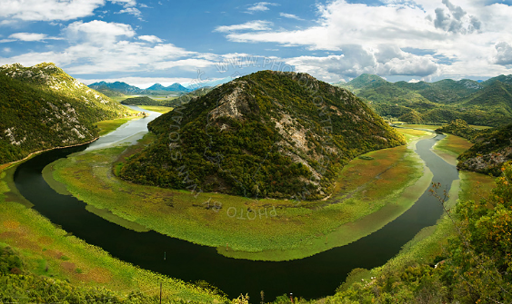
4. Prijestonica Cetinje i Skadarsko jezero, sa istorijskim značajem, kao i raznolikošću flore i faune, od velike su važnosti za razvoj turizma.
5. Planinski predjeli Durmitora i Sinjajevine sa kanjonom Tare i Nacionalnim parkom, predstavljaju izazov za turiste i u zimskom i u ljetnjem periodu.
6. Planinski predjeli Bjelasice, Komova i Prokletija sa dva nacionalna parka, planinskim i vjerskim turizmom, predstavljaju kako prirodno, tako i kulturno bogatstvo.

Slide 6
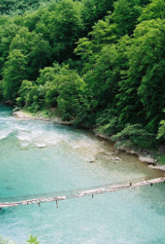
Uz sve druge prednosti, klima čini jedan od odlučujućih preduslova za uspješni razvoj turizma.
Crna Gora ima prijatnu ljetnju klimu, sličnu onoj na Sardiniji, Azurnoj obali ili Majorki, i predstavlja idealnu osnovu za kupališni i ljetnji turizam.
Zimu karakterišu velike padavine na primorju, dok na planinama postoje uslovi za sve vrste zimskih sportova.
Najbolje uslove za zimski turizam nude Durmitor i Bjelasica, ali i Prokletije, gdje postoje sigurni uslovi za snijeg na visini 1.650/1.750 m tokom najmanje 80–90 dana.
Opština Budva sa Bečićima, trenutno kvalitativno i kvantitativno predstavlja najznačajniji turistički centar na primorju. Nju slijede Bar i Herceg Novi.

Slide 7
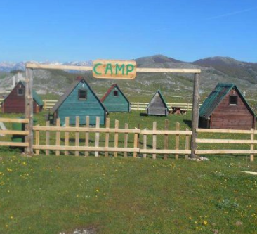
Sve je izraženiji takozvani etno turizam (seoski turizam) koji podrazumijeva boravak turista u tradicionalnim kućama, upoznavanje sa domaćim običajima i načinom života, konzumiranje domaćih jela i slično.
Turizam u Crnoj Gori novu afirmaciju doživljava posljednjih godina, i praćen je nizom infrastrukturnih projekata, koji Crnu Goru, u perspektivi, čine elitnom turističkom destinacijom za turiste iz cijelog svijeta, prije svega iz regiona i drugih evropskih zemalja, posebno zemalja članica Evropske unije.

